Slide 1
预备大收割的工人
邓蓉牧师
20251018

Slide 2
约4:35-38:
你们岂不是说“到收割的时候还有四个月”吗？我告诉你们，举目向田观看，庄家已经熟了，可以收割了。收割的人得工价，积蓄五谷到永生，叫撒种的和收割的一同快乐。俗语说：那人撒种，这人收割，这话可见是真的。我差你们去收你们所没有劳苦的；别人劳苦，你们享受他们所劳苦的。

Slide 3
太9:37-38:
于是对门徒说：要收的庄稼多，做工的人少。所以，你们当求庄稼的主，打发工人出去收他的庄稼。

Slide 4
林前3:6-9:
我栽种了，亚波罗浇灌了，唯有神叫他生长。可见栽种的，算不得什么，浇灌的，也算不得什么；只在那叫他生长的神。栽种的和浇灌的，都一样，但将来，各人要照自己的功夫得自己的赏赐。因为我们是与神同工的；你们是神所耕种的田地，所建造的房屋。

Slide 5
庄稼的主人：神 的心就是拯救
路19:10:人子来，为要寻找拯救失丧的人。

Slide 6
田地：世界 是神的禾场
提前2:4:他愿意万人得救，明白真道。

Slide 7
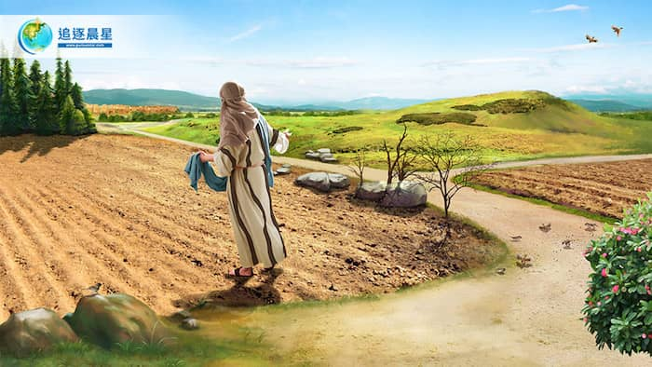
福音收割的三阶段
撒种 开拓和奠基的勇气
勇气胆量，开拓精神
纯正福音信息，个人得救见证。
爱灵魂的心。

Slide 8
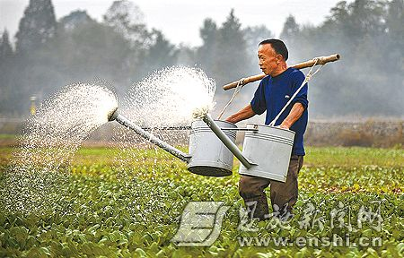
福音收割的三个阶段
2. 浇灌 培育与陪伴的爱心
爱心与细致，恒久陪伴与付出。
真理的深度，生命的服侍。
代祷。
隐藏的牺牲。

Slide 9

福音收割的三个阶段
3.收割 欢喜与谦卑的智慧
“叫撒种的和收割的一同快乐。”
敏锐的属灵洞察力。
至关重要的谦卑。

Slide 10
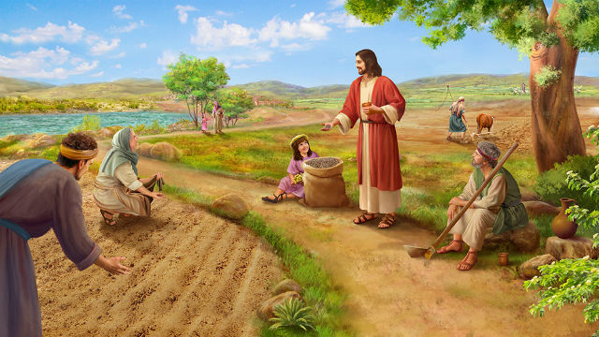
撒种的勇敢，浇灌的坚韧，收割的谦卑
俗语说：那人撒种，这人收割，这话可见是真的。我差你们去收你们所没有劳苦的；别人劳苦，你们享受他们所劳苦的。
可见栽种的，算不得什么，浇灌的，也算不得什么；只在那叫他生长的神。栽种的和浇灌的，都一样，但将来，各人要照自己的功夫得自己的赏赐。

Slide 11

你，愿意进入末世福音大收割的禾场么？
积蓄五谷到永生，一同完成耶稣的呼召！

